Slide 1
提能力·专项培优
固基础·自我诊断
第三节 带电粒子在复合场中的运动
冲关练·两级集训
破疑难·考点悟道
课后限时自测

Slide 2
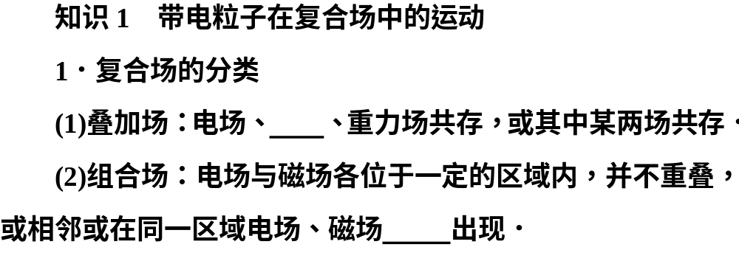
磁场
交替

Slide 3
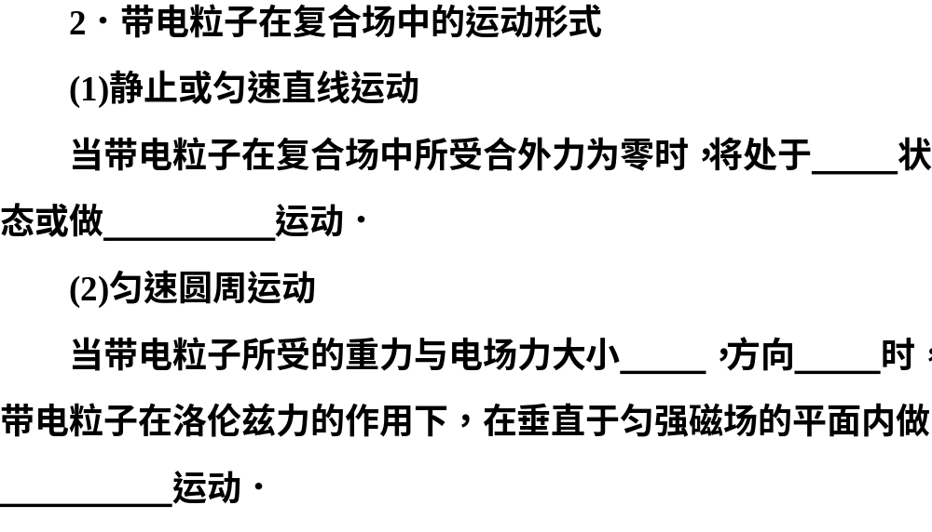
静止
匀速直线
相等
相反
匀速圆周

Slide 4
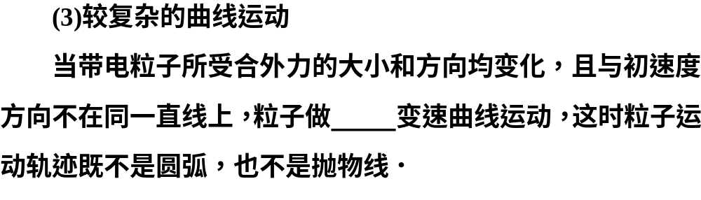
非匀

Slide 5
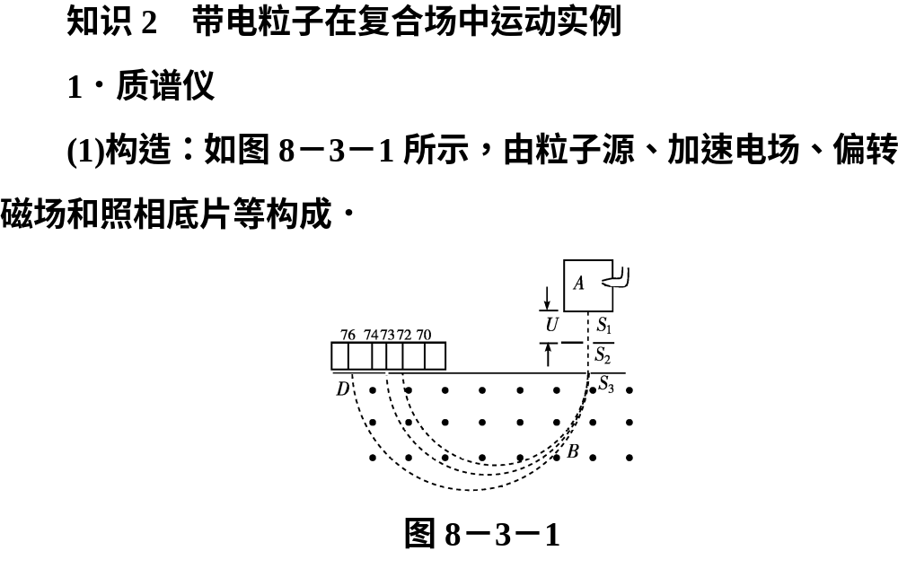

Slide 6
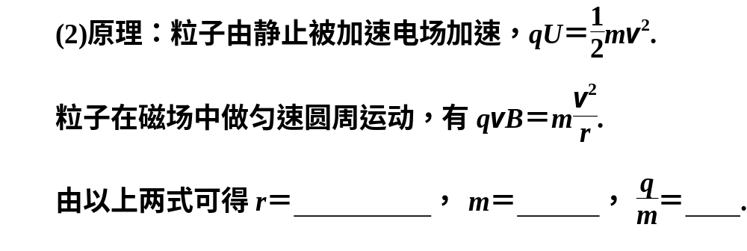
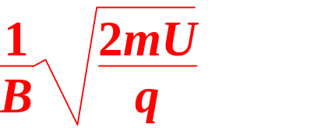
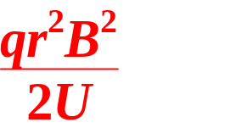
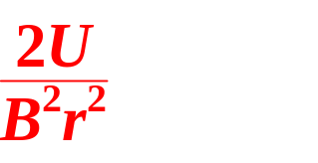

Slide 7
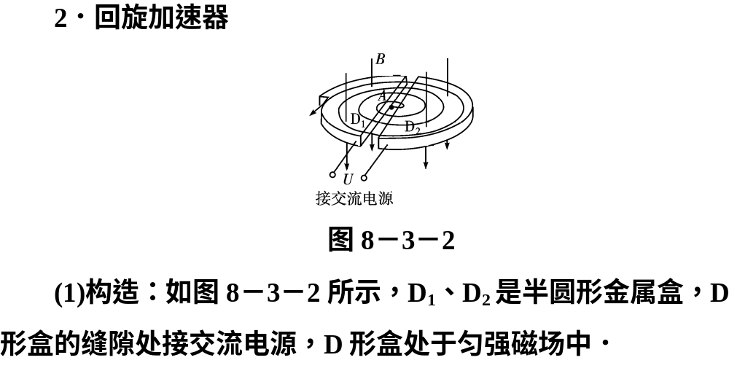

Slide 8
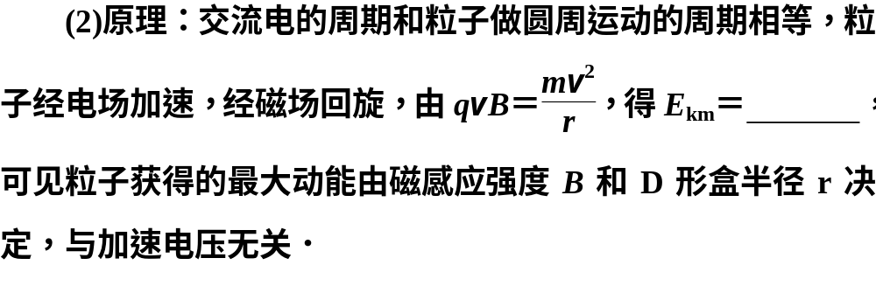
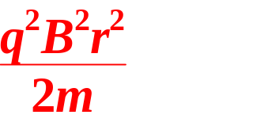

Slide 9
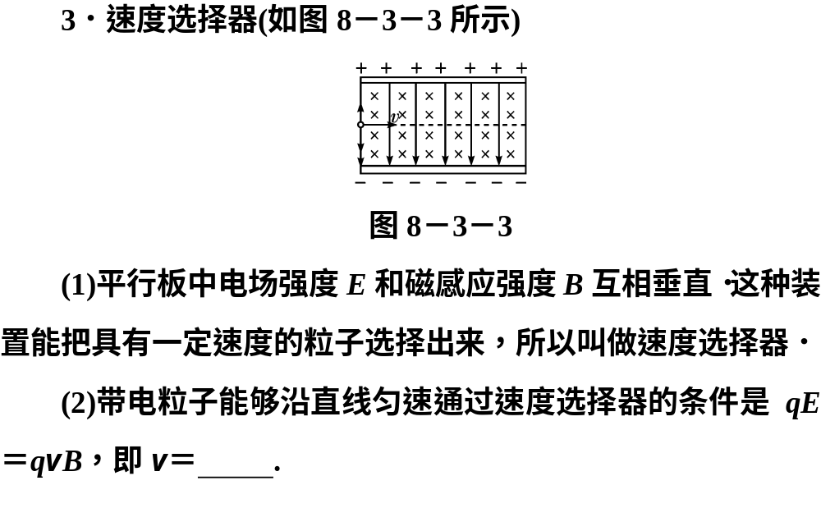
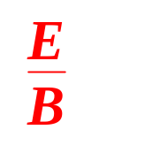

Slide 10
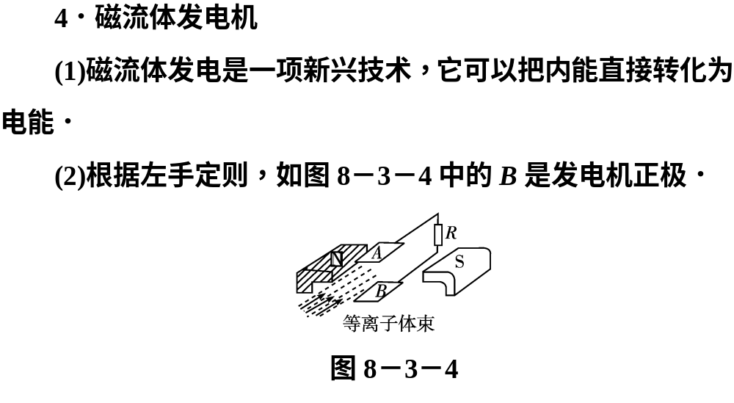

Slide 11
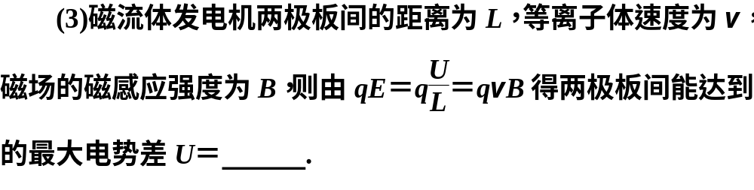
BLv

Slide 12
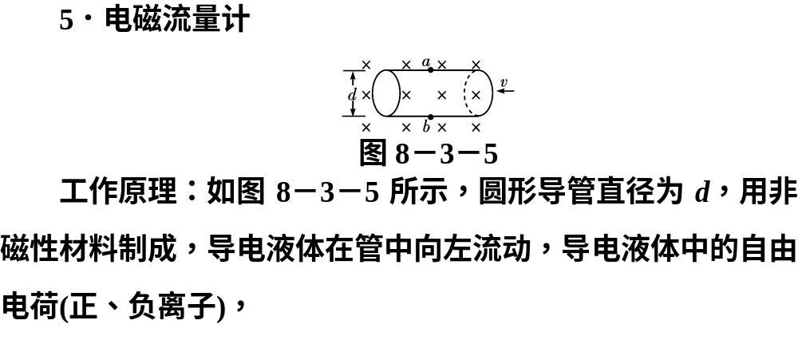

Slide 13
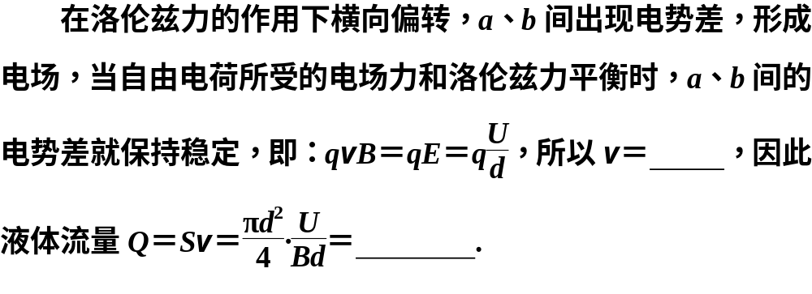
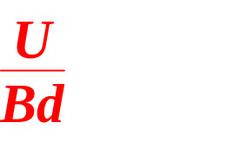
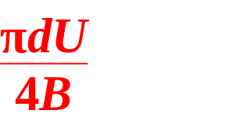

Slide 14

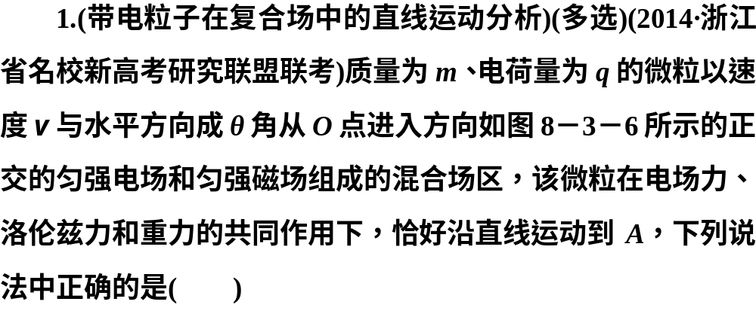
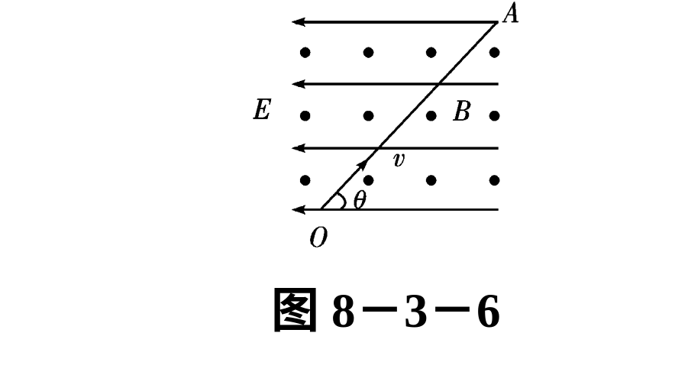

Slide 15
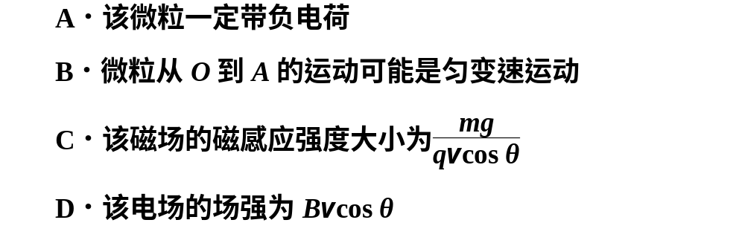

Slide 16
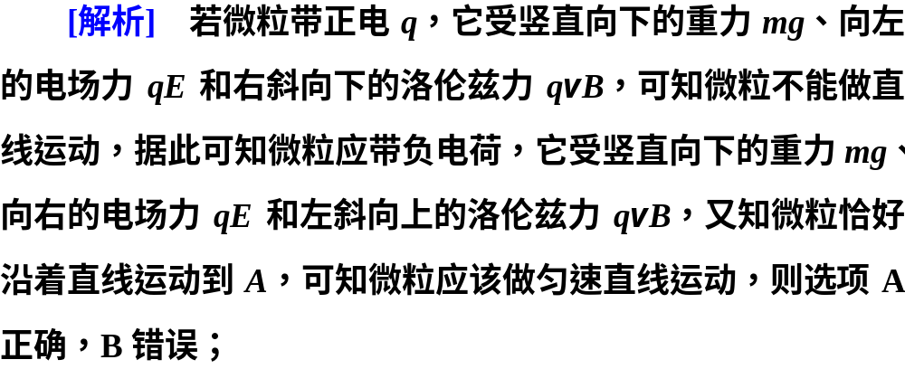

Slide 17
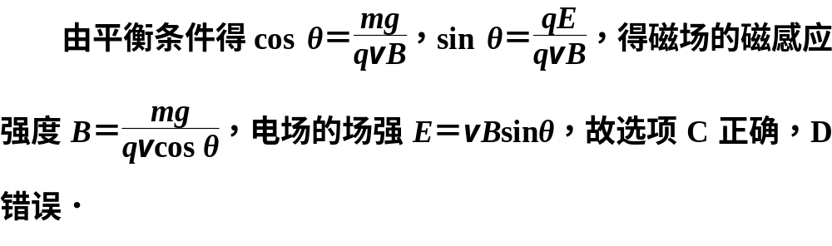

Slide 18
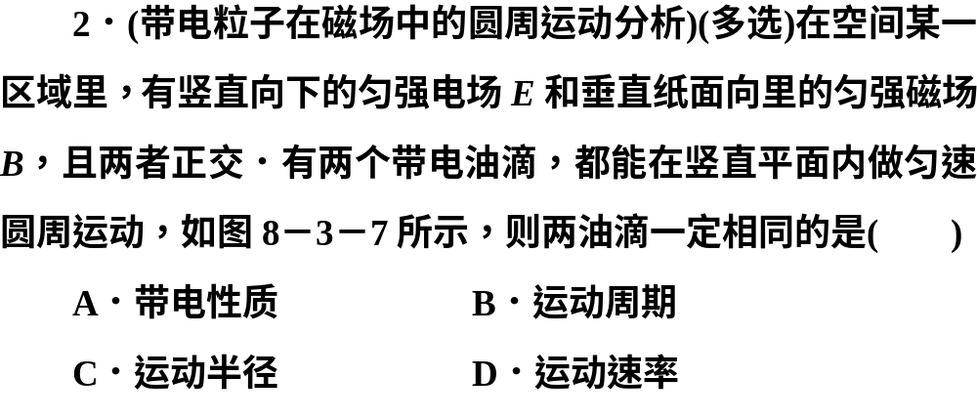
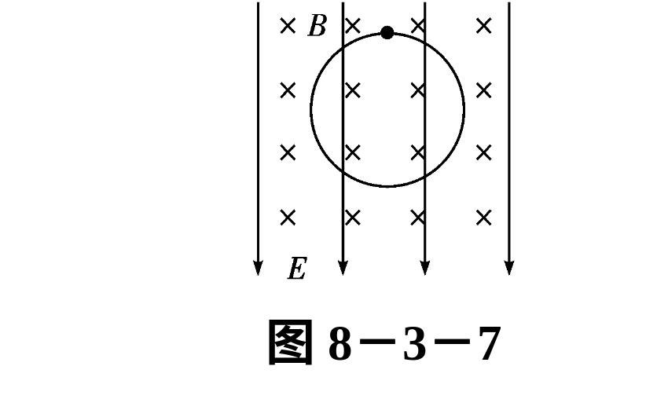

Slide 19
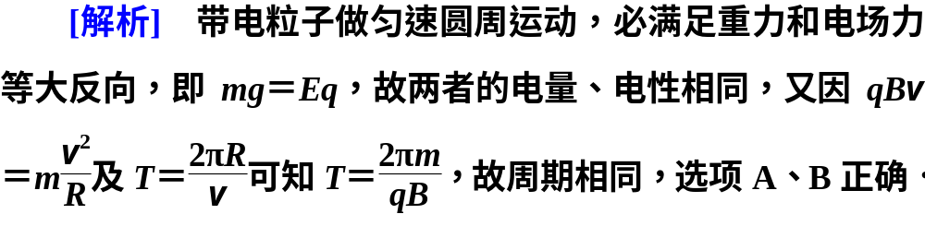

Slide 20
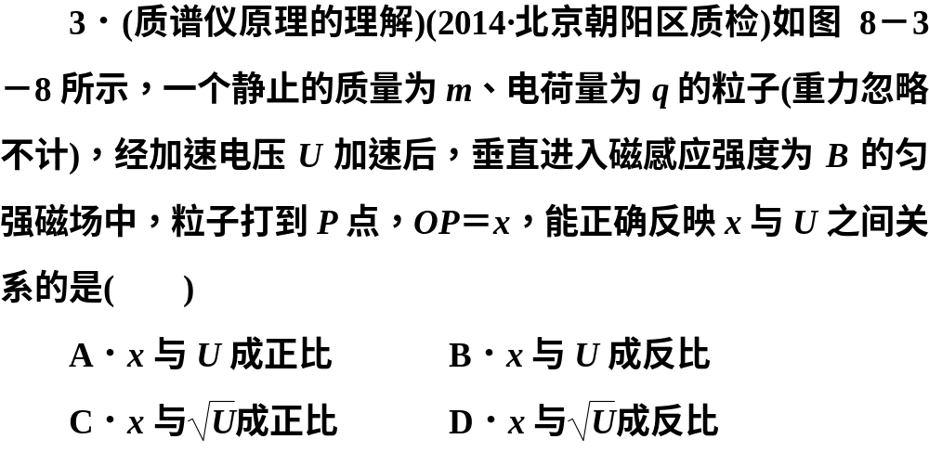
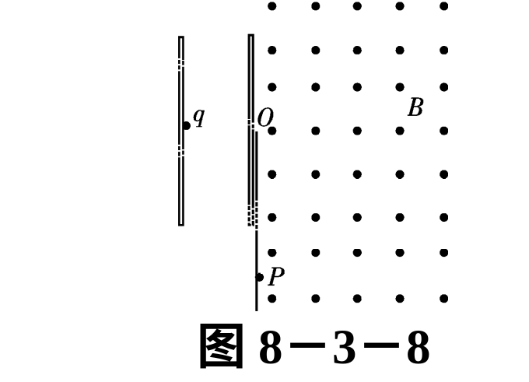

Slide 21
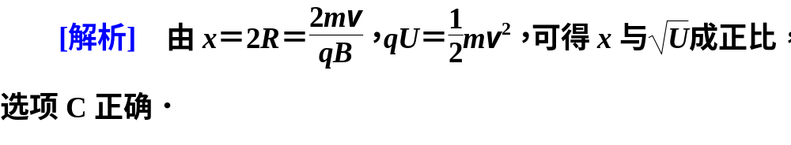

Slide 22
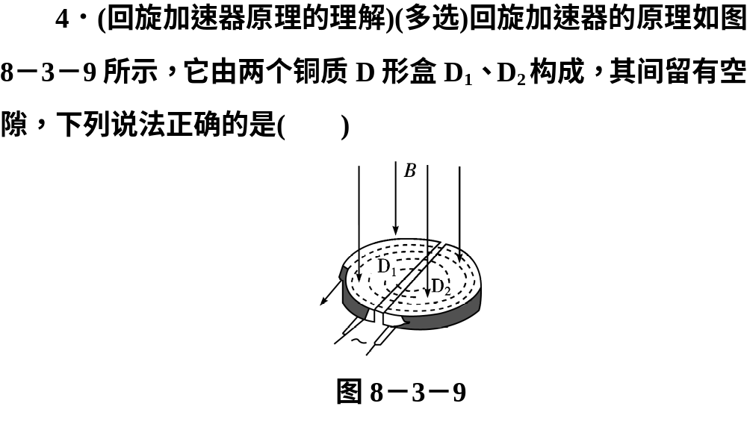

Slide 23
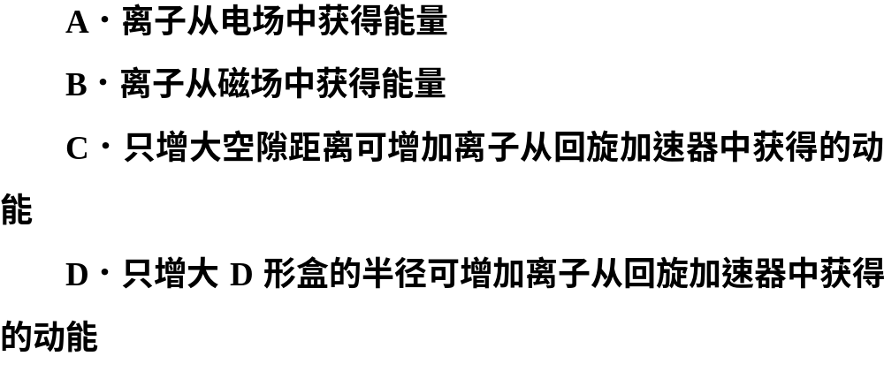

Slide 24
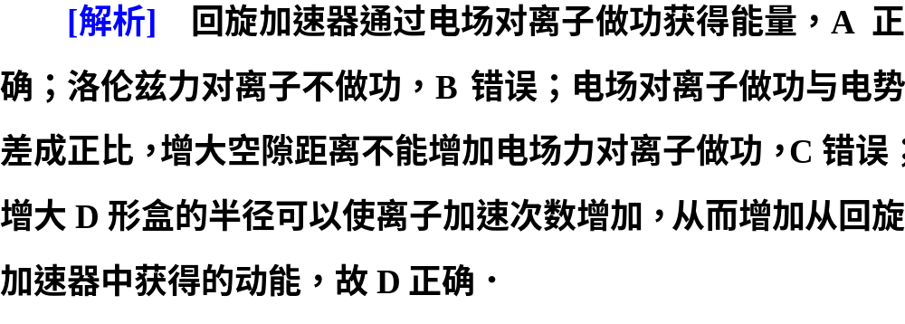

Slide 25
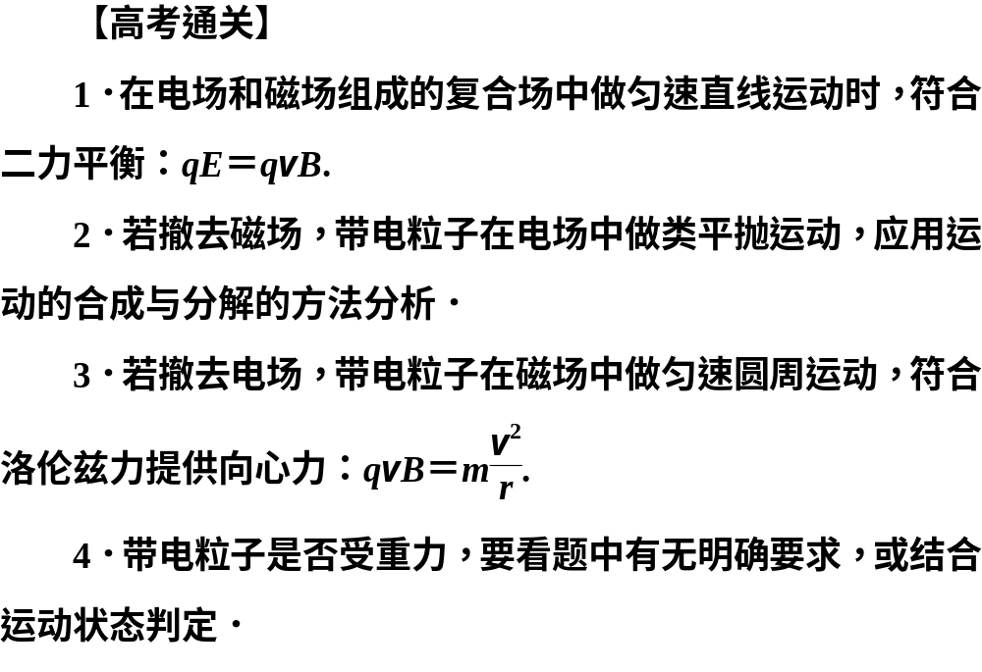

Slide 26

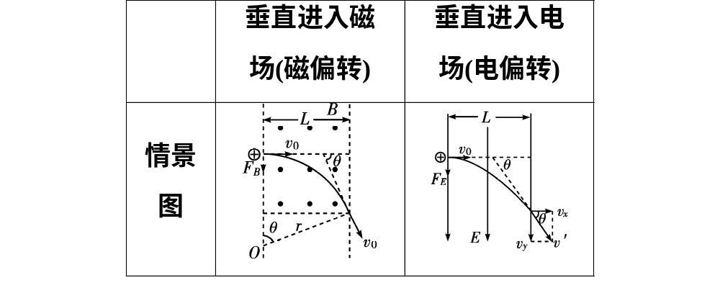

Slide 27
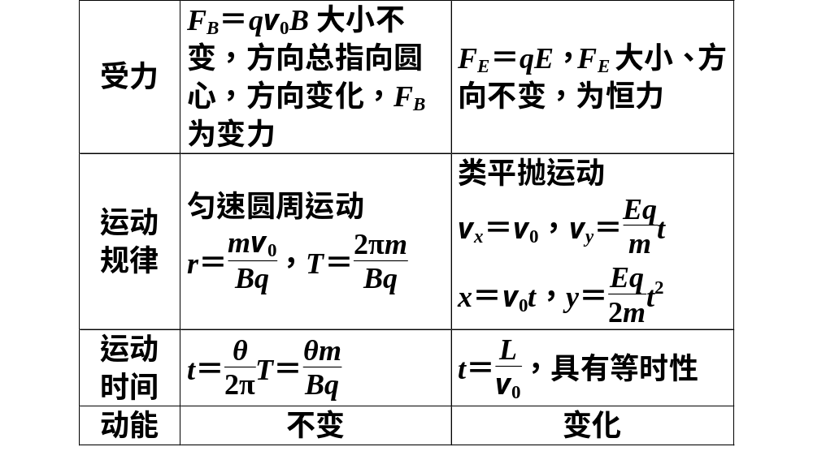

Slide 28
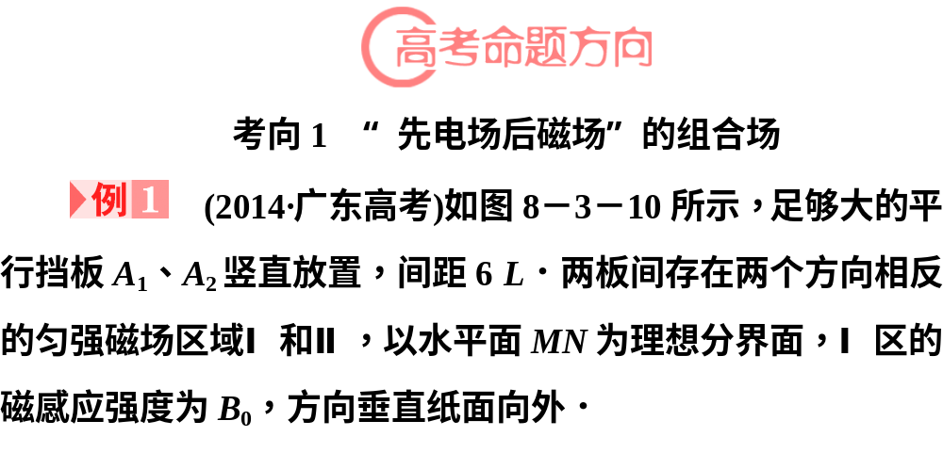
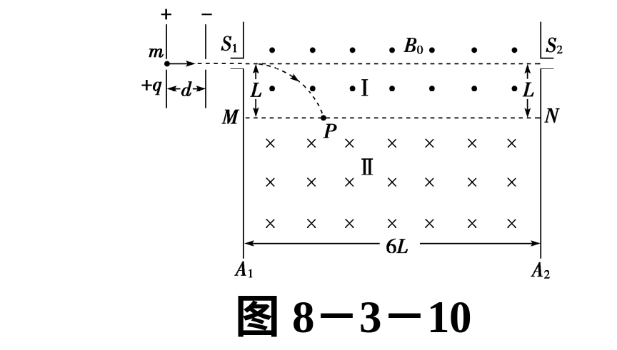

Slide 29
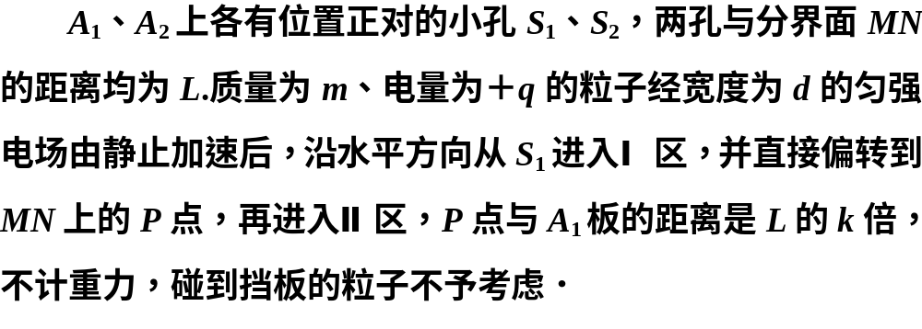
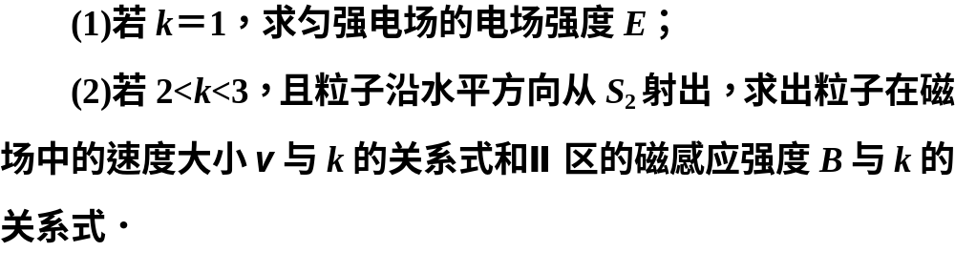

Slide 30
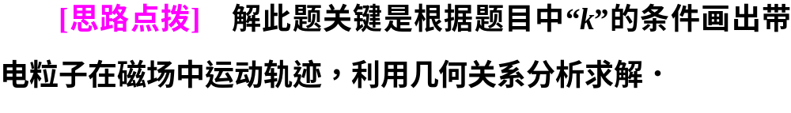
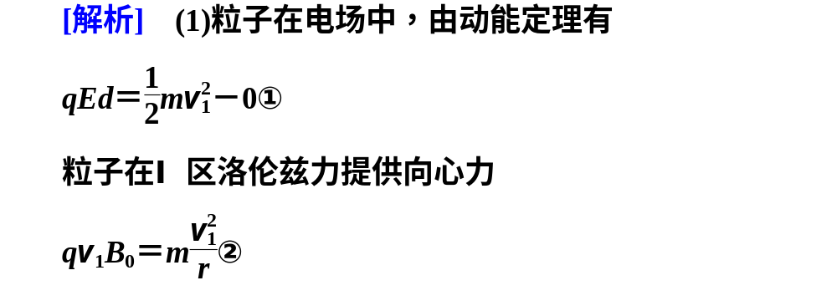

Slide 31
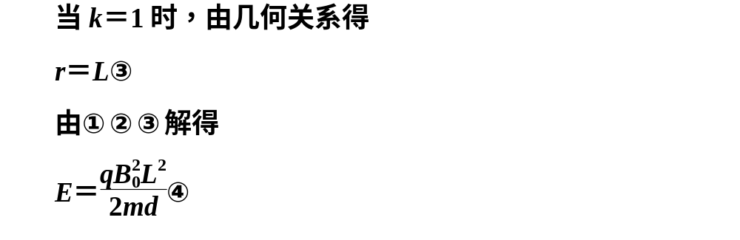

Slide 32
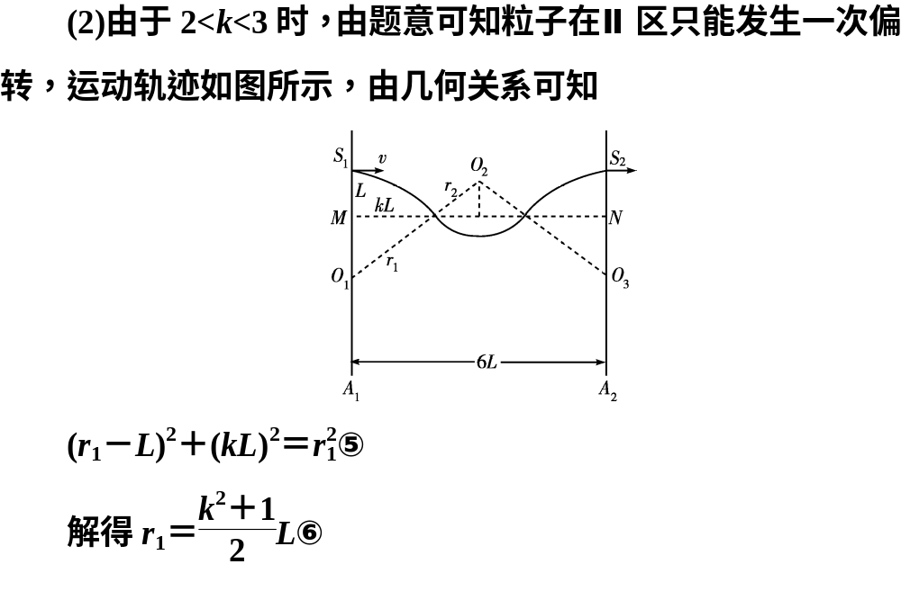

Slide 33
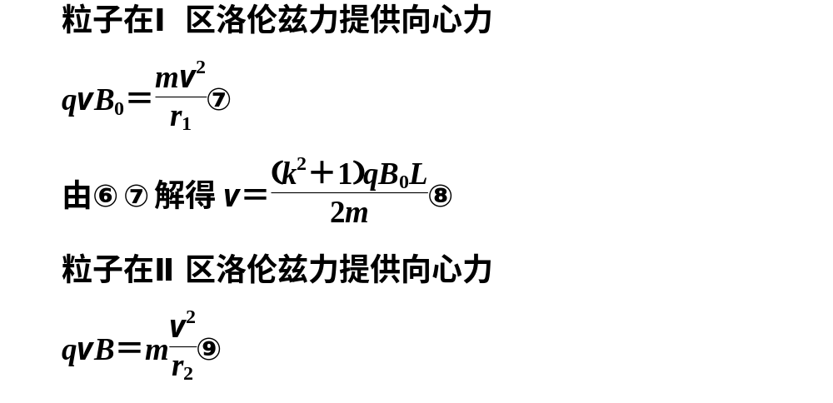

Slide 34
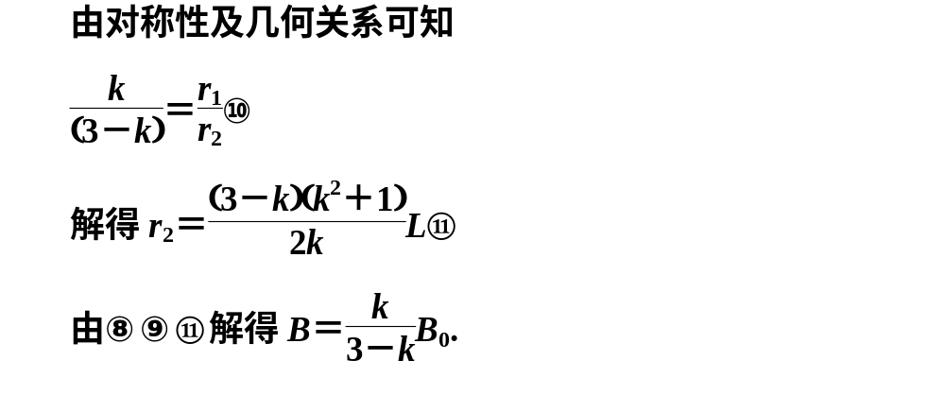


Slide 35
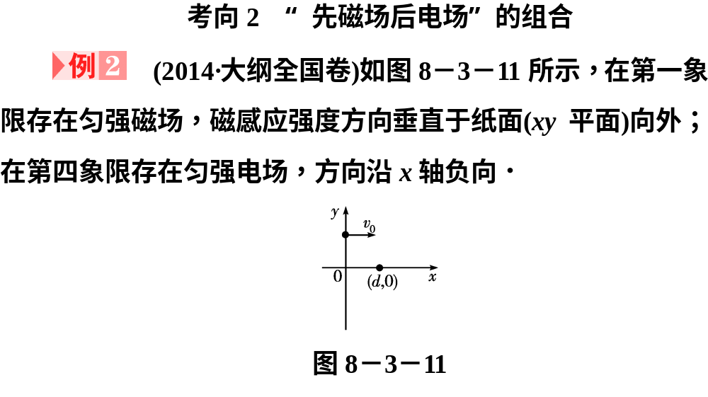

Slide 36
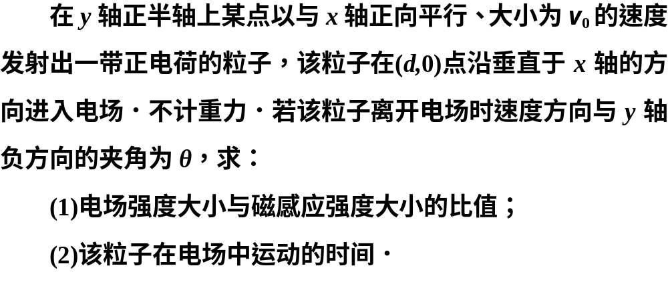

Slide 37
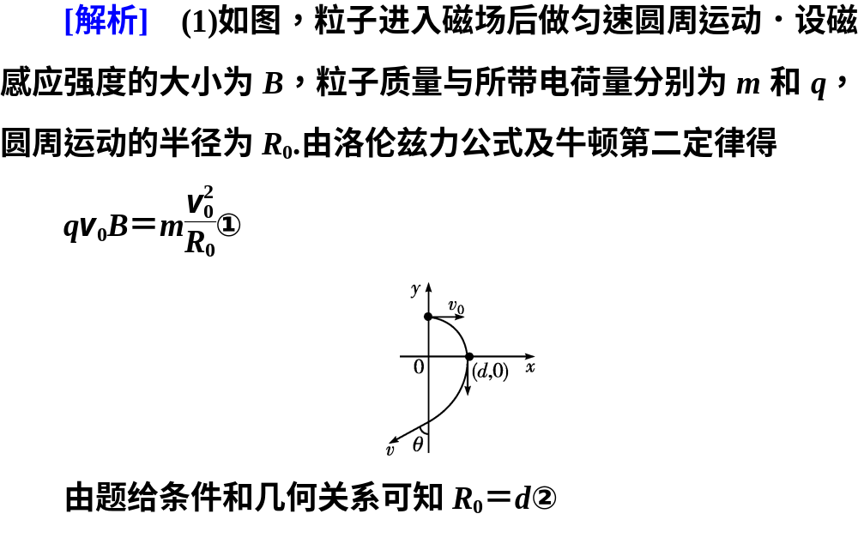

Slide 38
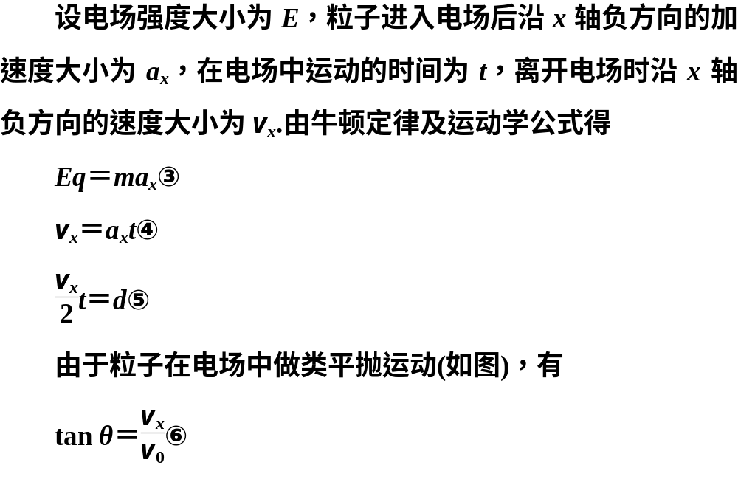

Slide 39



Slide 40


Slide 41


Slide 42


Slide 43


Slide 44


Slide 45


Slide 46
 | 分类 | 受力情况 | 运动情况 | 解题角度
无约束 | 磁场力与重力并存 | 二力平衡 | 匀速直线运动 | 运用机械能守恒定律
 |  | 二力不平衡 | 复杂曲线运动
 | 电场力与磁场力并存(不计重力) | 二力平衡 | 匀速直线运动 | 运用动能定理
 |  | 二力不平衡 | 复杂曲线运动
 | 电场力、磁场力与重力三者并存 | 三力平衡 | 匀速直线运动 | 运用能量守恒定律、动能定理
 |  | 重力与电场力平衡 | 匀速圆周运动(速度与磁场垂直)
有约束 | 轻杆、轻绳、圆环轨道 | — | 约束状态下的直线、曲线运动 | 运用动能定理、能量守恒定律、牛顿运动定律

Slide 47


Slide 48


Slide 49


Slide 50


Slide 51


Slide 52




Slide 53



Slide 54


Slide 55


Slide 56


Slide 57


Slide 58



Slide 59


Slide 60


Slide 61


Slide 62


Slide 63


Slide 64


Slide 65


Slide 66


Slide 67


Slide 68


Slide 69


Slide 70



Slide 71


Slide 72


Slide 73



Slide 74



Slide 75


Slide 76


Slide 77


Slide 78


Slide 79


Slide 80


Slide 81


Slide 82


Slide 83


Slide 84


Slide 85


Slide 86


Slide 87



Slide 88



Slide 89


Slide 90


Slide 91


Slide 92



Slide 93


Slide 94


Slide 95



Slide 96


Slide 97


Slide 98


Slide 99


Slide 100


Slide 101



Slide 102


Slide 103


Slide 104


Slide 105


Slide 106


Slide 107


Slide 108

课后限时自测（二十五）
点击图标进入…

